Slide 1
Vue_과제 피드백 모음
[참여: 김도원]
과제1) 몬스터 죽이기: ~ 2019-08-28 02:00
과제2) …: ~ 2019-09-02 23:59:59
[참여: 명소희]
과제1) 몬스터 죽이기: ~ 2019-08-28 18:00
과제2) …: ~ 2019-09-02 23:59:59

Slide 2
Vue_과제 피드백 모음_과제1_몬스터 죽이기 수행 과제
1. 현재 메뉴는 3개인데, 1개를 더 추가한다. (메뉴명: 과제 <views/Homework.vue, components/HomeworkView.vue> / http://localhost:8080/#/homework로 접근 가능해야 함!)
2. 과제 메뉴를 클릭하면 HomeworkView.vue가 보인다.
3. HomeworkView.vue 안에 monster라는 객체를 만들고 해당 객체에 name(자유), hp(100) 속성을 부여한다.
4. [ 때리기 ] 버튼을 클릭하면 어떠한 메소드를 호출, 3번에서 만든 monster의 hp를 1번 때릴 때마다 10씩 깎는다.
5. isDied라는 변수를 만들고 isDied에 따라 <p> 태그를 렌더링한다. (v-if / v-else 사용 / isDied의 true 조건 = monster의 hp가 0이 되었을 때) ////// v-if="isDied" 시 <p>죽었습니다!</p> 아닐 시<p>아직 살아있어요!</p>
6. 버튼은 예쁘게 Element-UI의 button 라이브러리에서 아무거나 하나 가져다 쓰시오. (이건 선택사항)
7. node_modules 빼고 압축해서 haneulcho@nexon.co.kr로 보내기 (기한: 8월 28일(수) AM 02:00)
//////
0. github에 Bookmark 앱을 올려서 -> github pages에 페이지를 serving 하기 (npm run build 후 dist 폴더에 생성된 html, cs,s js 파일을 복사해서 github Bookmark앱에 올림.) 선택사항

Slide 3
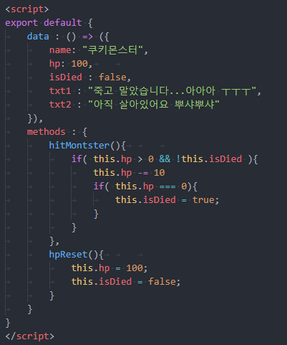
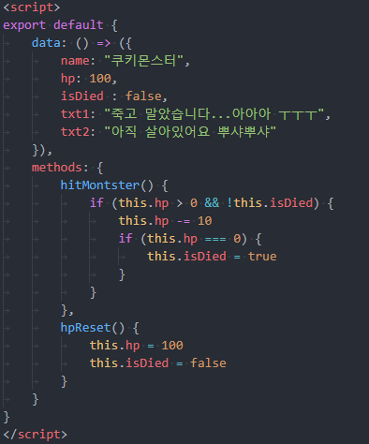
Vue_과제 피드백 모음_과제1_몬스터 죽이기 개선 사항
0
몬스터 이미지를 초록 괴물로 바꿔 주세요.
1
코드 작성 형식을 통일해 주세요.
부호의 띄어쓰기, 괄호 개행 형식, 조건문의 형식이 불규칙합니다.
코드 작성 형식을 통일해 주면 더 보기 좋을 것 같아요.
변수:
if (조건) {
메소드이름() {

Slide 4
Vue_과제 피드백 모음_과제1_몬스터 죽이기 개선 사항
2
공통 구역을 나누고, 태그 속성에 v-bind 디렉티브를 활용해 보세요.
쿠키몬스터 살리기 버튼 마크업이 2번 등장하니, v-bind 디렉티브를 사용해 한 줄로 줄여 보세요.
isDied 변수의 true/false 조건을 바탕으로 때리기 버튼 disabled 속성에 isDied 변수를 바인딩 해 보세요.
v-bind:속성="data 변수 또는 computed 메소드 명" 또는 :속성="data 변수 또는 computed 메소드 명"
<el-button type="danger" round :disabled="!isDied" @click="hpReset">{{name}} 살리기</el-button>
<el-button type="primary" round :disabled="isDied" @click="hitMontster">{{name}} 때리기</el-button>
[더 알아보기]
예를 들어, 몬스터가 살아있을 때 div에 active 클래스를 추가하려면 아래와 같이 class 속성에 isDied 변수를 바인딩 하세요.
기본적으로 Vue에서 오른쪽 속성값이 true면 왼쪽의 클래스 이름을 적용합니다.
몬스터가 살아있을 때: <div clss=“active”>
몬스터가 죽었을 때: <div>
<div v-bind:class="{ active: !isDied }"> 또는 <div :class="{ active: !isDied }">

Slide 5

Vue_과제 피드백 모음_과제1_몬스터 죽이기 개선 사항
3
공통 구역을 나누고, computed(계산된 속성)를 활용해 보세요.
쿠키몬스터 메시지 마크업이 2번 등장하니, computed(계산된 속성)를 사용해 한 줄로 줄여 보세요.
isDied 결과에 따라 문자열을 retur하는 msg computed를 작성하면 돼요.
msg를 에서 설명한 v-bind 디렉티브를 사용해 img 태그의 alt 속성에 바인딩 해 보세요.
v-if / v-else 디렉티브를 img 태그에 활용해 보세요.
<img v-if="isDied" src="@/assets/cookie_2.jpg" :alt="msg">
<img v-else src="@/assets/cookie_1.jpg" :alt="msg">
<p>{{name}}가 {{msg}}</p>

Slide 6
Vue_과제 피드백 모음_과제1_몬스터 죽이기 개선 사항
4
hitMonster 메소드를 flag 변수를 바탕으로 개선해 보세요.
가장 바깥 if문의 조건에 flag 변수를 넣고 이 조건을 바탕으로 함수를 실행하도록 개선해 보세요.
this.hp > 0과 this.hp === 0의 조건을 this.hp <= 0으로 합칠 수 있어요.
if (!this.isDied) {
this.hp -= 10
if (this.hp <= 0) {
this.isDied = true
}
}

Slide 7
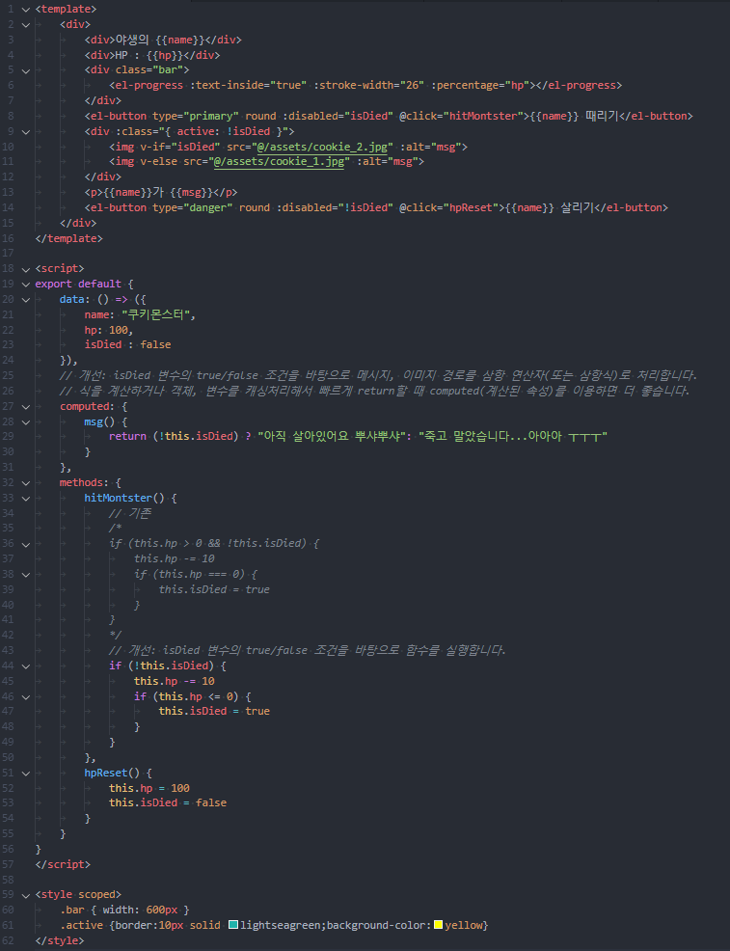
Vue_과제 피드백 모음_과제1_몬스터 죽이기 개선 사항
5
HomeworkView.vue 개선 코드 내용_<template>

Slide 8
Vue_과제 피드백 모음_과제1_몬스터 죽이기 개선 사항
6
HomeworkView.vue 개선 코드 내용_<script>

